Slide 1
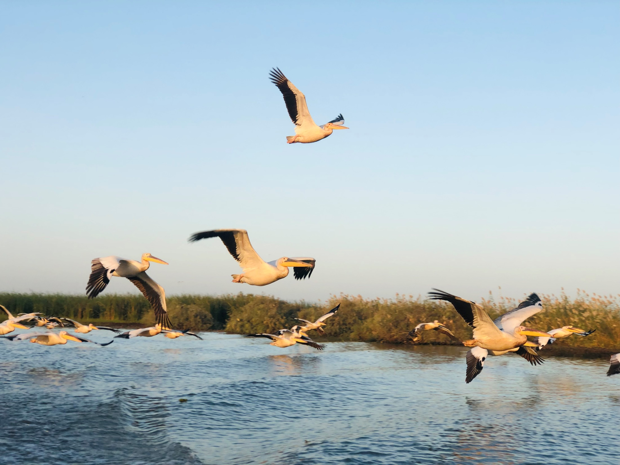




MINISTERE DE L’ENVIRONNEMENT ET DU DEVELOPPEMENT DURABLE
-------------------------
DIRECTION DES PARCS NATIONAUX
-------------------------
PARC NATIONAL DES OISEAUX DU DJOUDJ
Présentation du Parc National des Oiseaux du Djoudj (PNOD)
Commandant Cheikh DIAGNE,
Conservateur du PNOD

Slide 2



Vision : Le parc du Djoudj reste un échantillon représentatif de la diversité biologique originelle du delta du fleuve Sénégal, et contribue au développement économique et socio-culturel des communautés

Slide 3
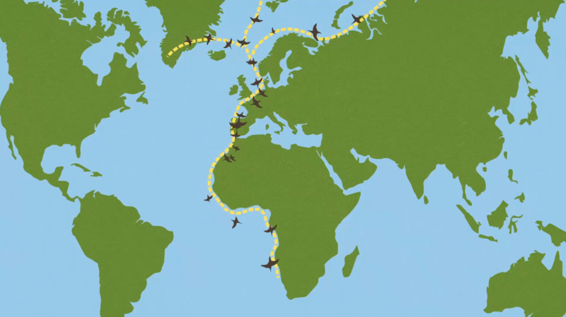
LOCALISATION
Notes:
Source image:
La Voie de Migration Est-Atlantique waddensea-worldheritage.org
Consulté le 26/06/2022
Missions DPN:
Missions DAMP:

Slide 4
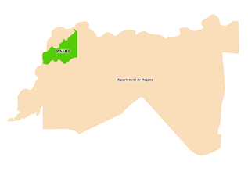
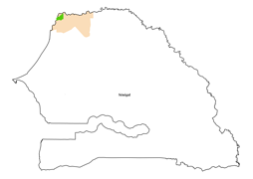
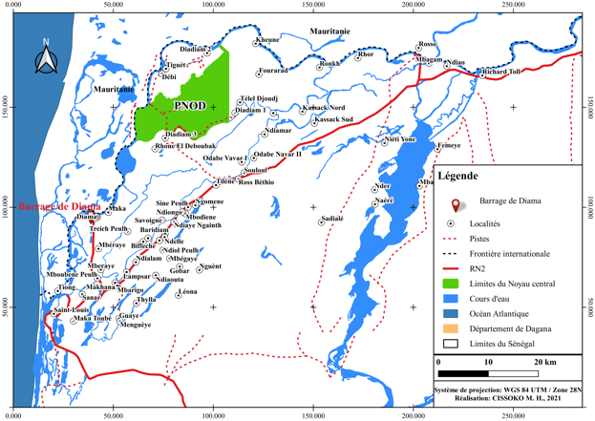

Slide 5
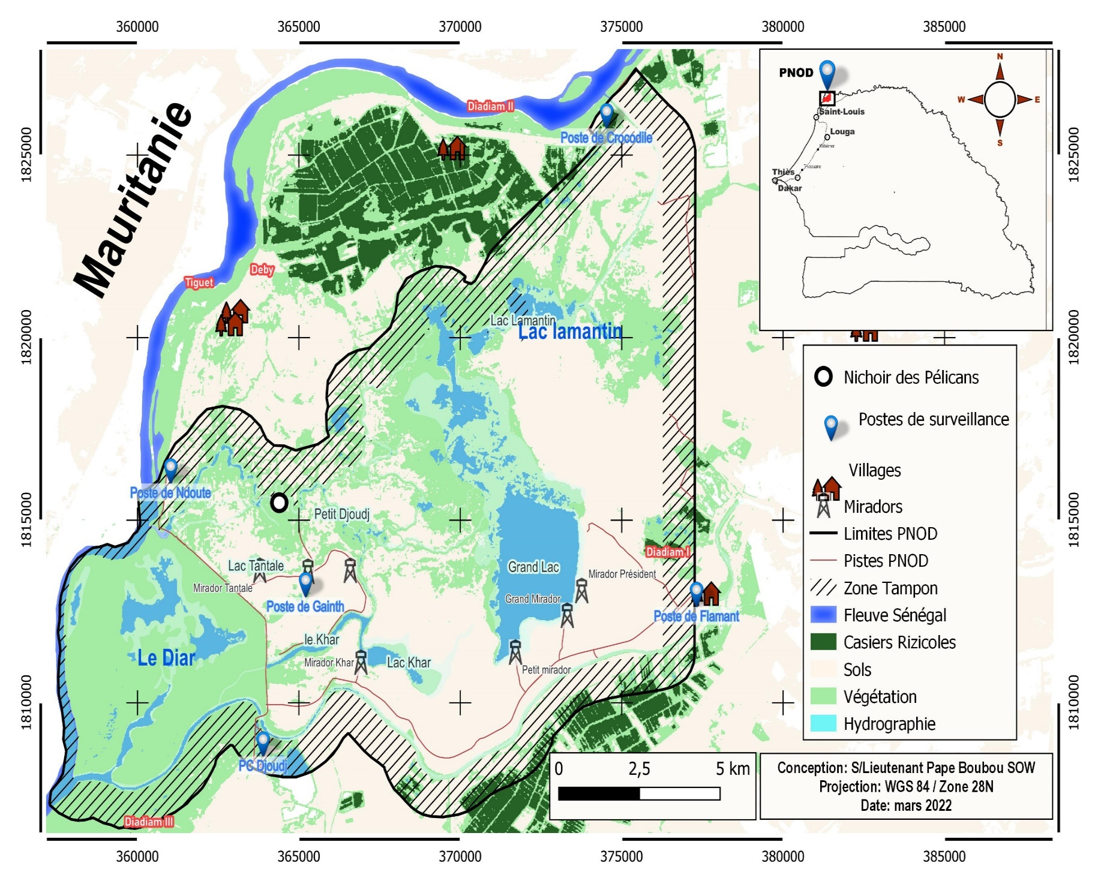
Localisation Sénégal
Il est bordé au nord et au nord-ouest par la digue-piste périphérique longeant le fleuve Senegal, au sud par le marigot du Gorom et à l’est par celui du Khar
Le parc couvre une superficie de 16000 hectares avec une zone tampon de 6423 hectares .

Slide 6
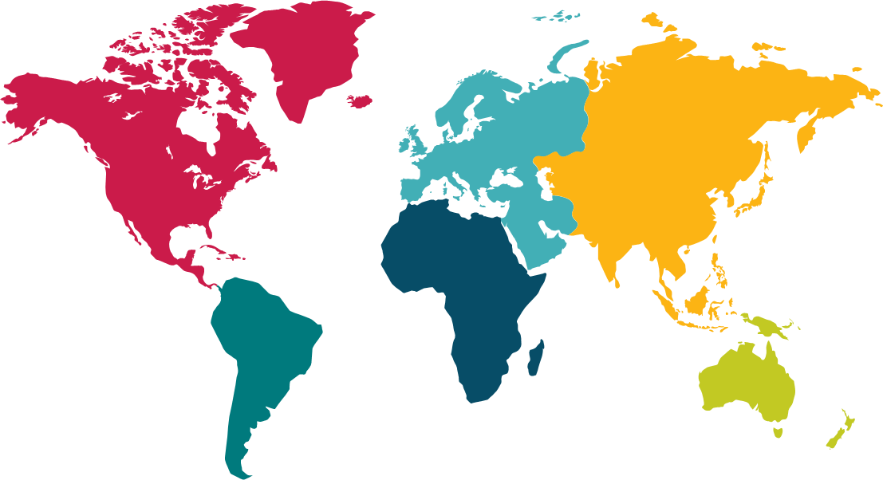

Statut international du Parc National des Oiseaux du Djoudj
Site RAMSAR (zone humide d’importance internationale) en 1977;
Site du patrimoine mondial de l’UNESCO en 1981 ;
Réserve de Biosphère Transfrontière du Delta du fleuve Sénégal en 2005.
La position géostratégique du PNOD dans ce dispositif fait de ce sanctuaire de biodiversité fait appel à des défis en termes de gestion pour les autorités sénégalaises en général et de la DPN en particulier.

Slide 7
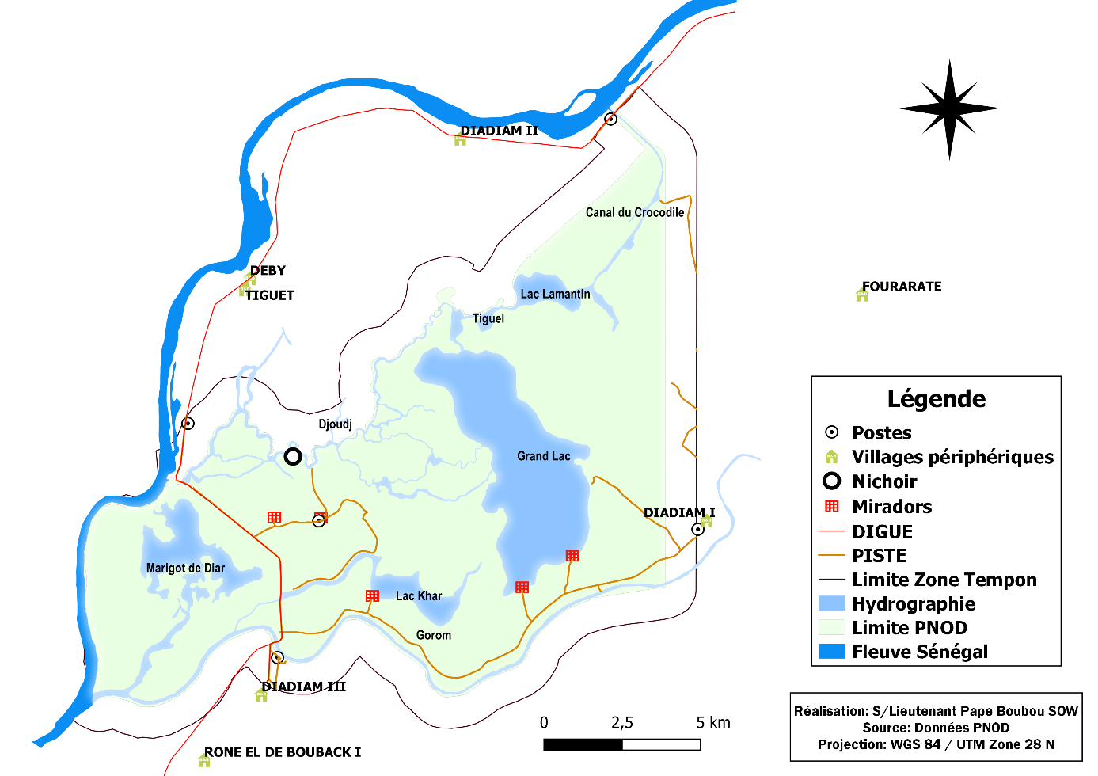

Slide 8
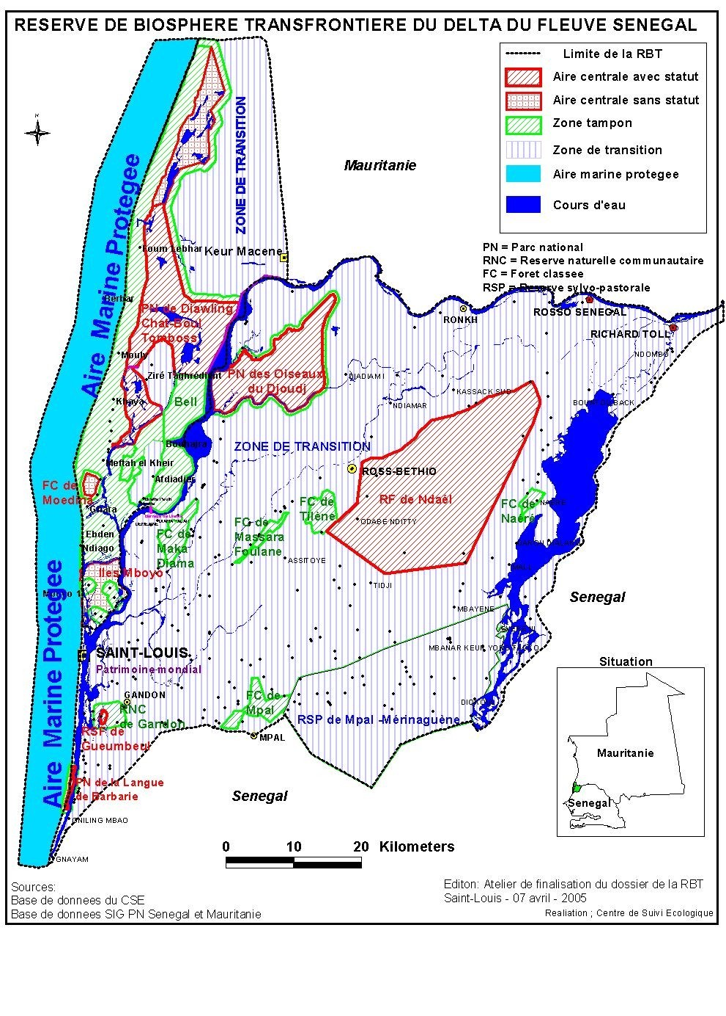


Localisation administrative : Commune de Diama, Arrondissement de Ross-Béthio, Département de Dagana, Région de Saint-Louis

Slide 9
Moyens déployés
MOYENS Humains
Corps | Effectifs
Conservateur des Parcs nationaux | 01
Ingénieur des Travaux des Parcs Nationaux (ITPN) | 01
ATPN Agent Technique des Parcs Nationaux (ATPN) | 13
Gardes des Parcs Nationaux (GPN) | 13
Contractuel | 02
Agent de sécurité de proximité (ASP) | 01
Total | 31
Un effectif de 31 agents appuyés par 35 éco-gardes membres du CIV, issus des sept (07) villages périphériques du parc.

Slide 10
approche régionale
Appropriation des défis socio économiques et environnementaux par les autorités;
Reserve de biosphère du delta du fleuve Sénégal avec comme noyaux les AP du nord;
Bonne synergie des services techniques et existence d’un cadre de concertation (CRD);
Existence d’organisation sous régionale a même de prendre en charge la dimension transfrontalière (OMVS);
Bonne

Slide 11
STRATEGIE DE GESTION
Plan d’aménagement et de gestion participatif basée sur un diagnostic participatif;
Base Cartographiques concertée;
suivi évaluation inclusif et participatif;
Communication avec les acteurs organises en CIV;
EIES des entreprises limitrophes et existence de protocole avec le parc;

Slide 12
Le développement de l’agriculture et de l'élevage
Création d’échantillons naturels représentatifs
Projets de restauration des écosystèmes dégradés
Politiques de résilience des écosystèmes
Les efforts de l’Etat du Sénégal sur la conservation
L'avancée du désert
Création de cadre de concertation
Création de réserve de biosphère
Installation d’organes de gestion et de suivi
La mise en place du barrage de Diama

Slide 13
NOS CONTRAINTES

Slide 14
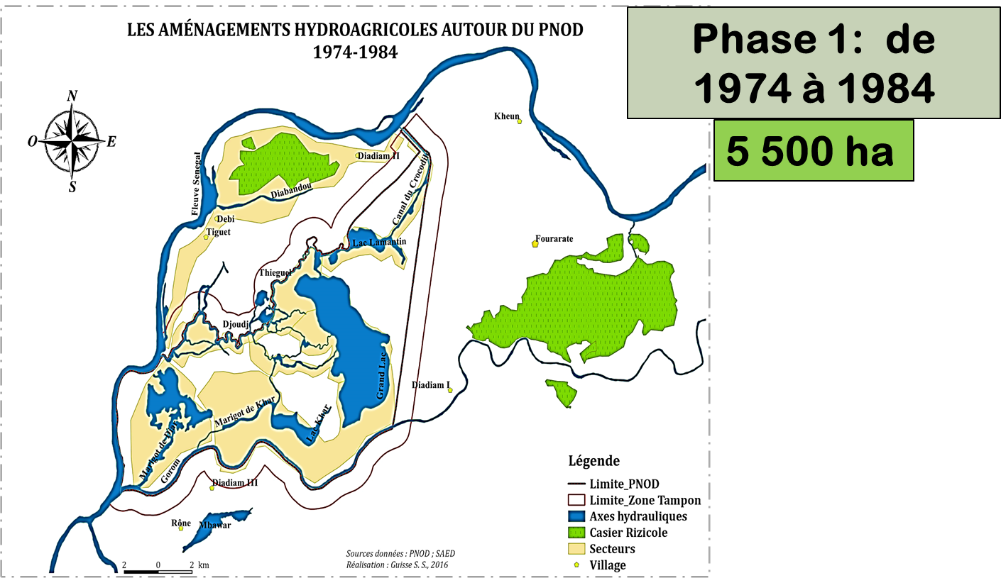
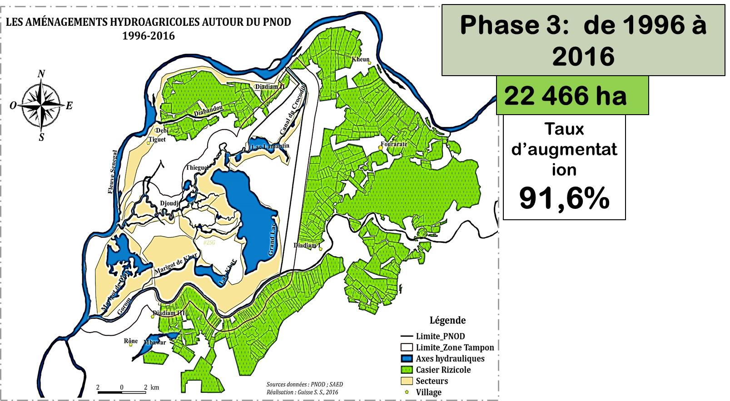
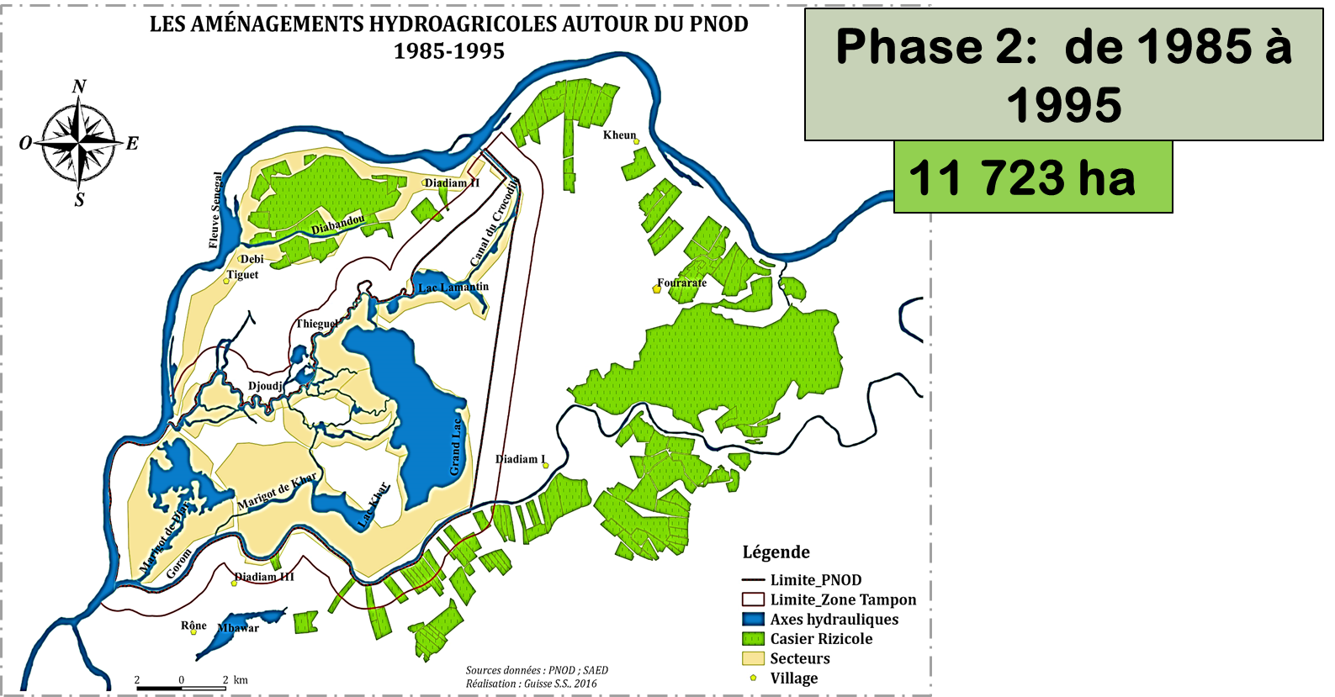
Quelques contraintes majeures (suite)

Slide 15
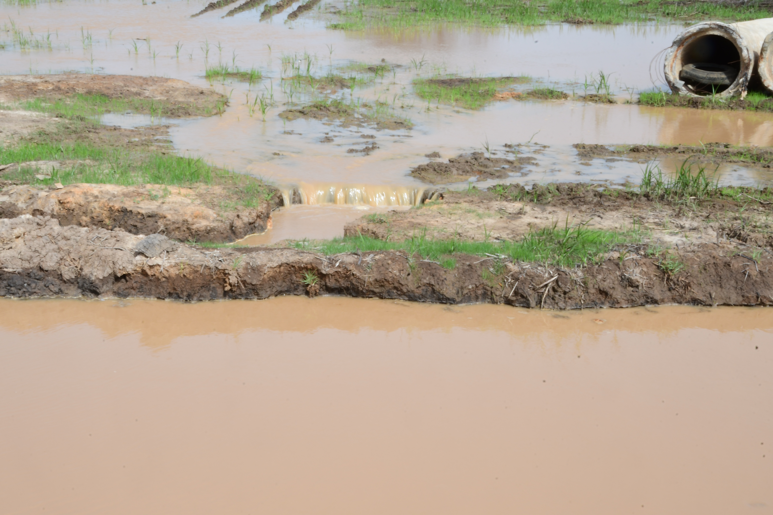
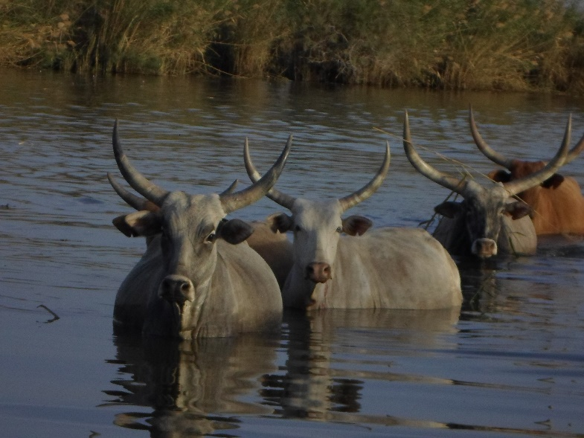
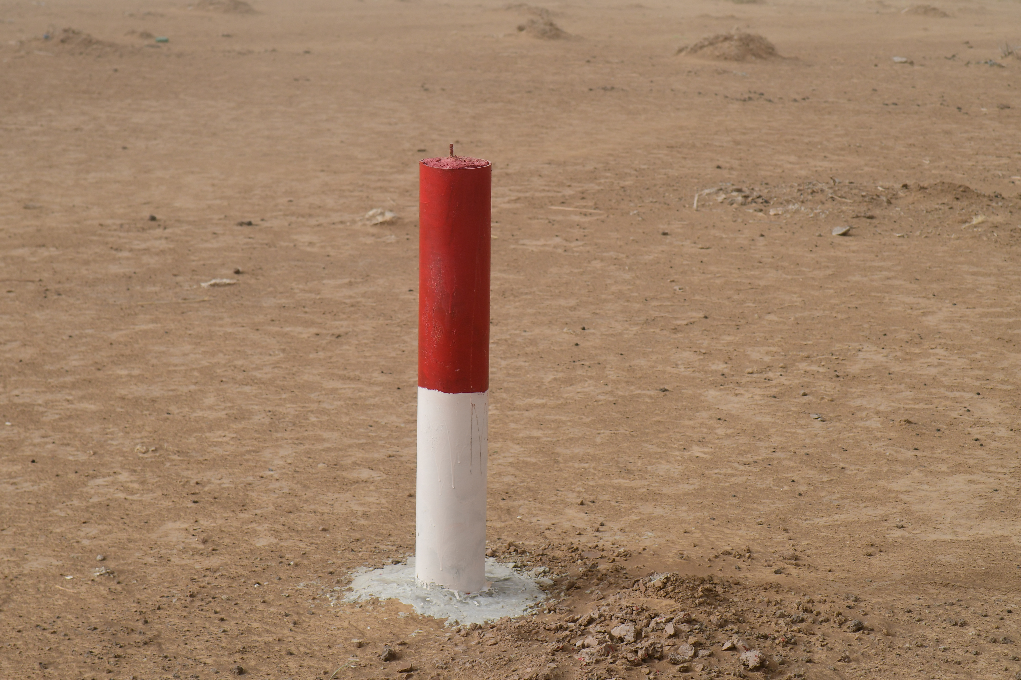
Les eaux de drainage agricole
La divagation des bovins
Méconnaissance des limites du parc

Slide 16
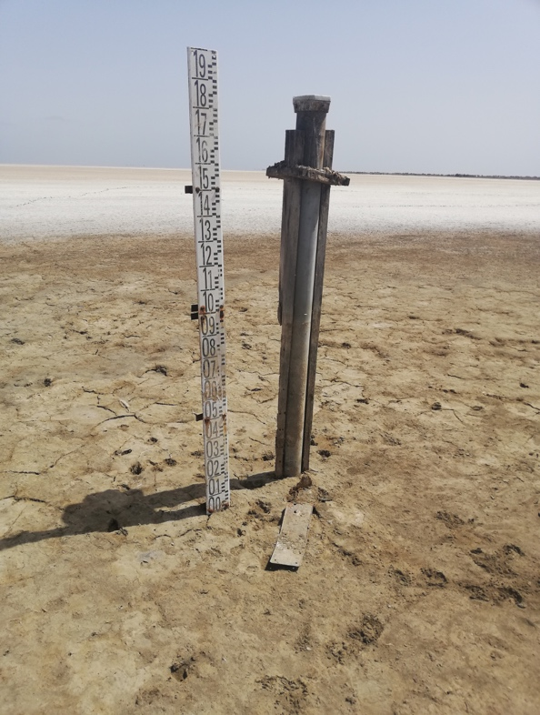
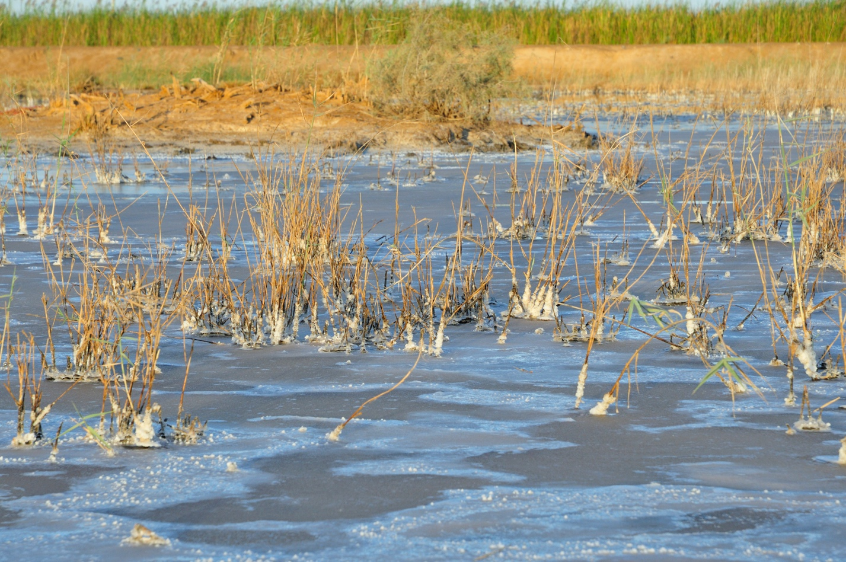
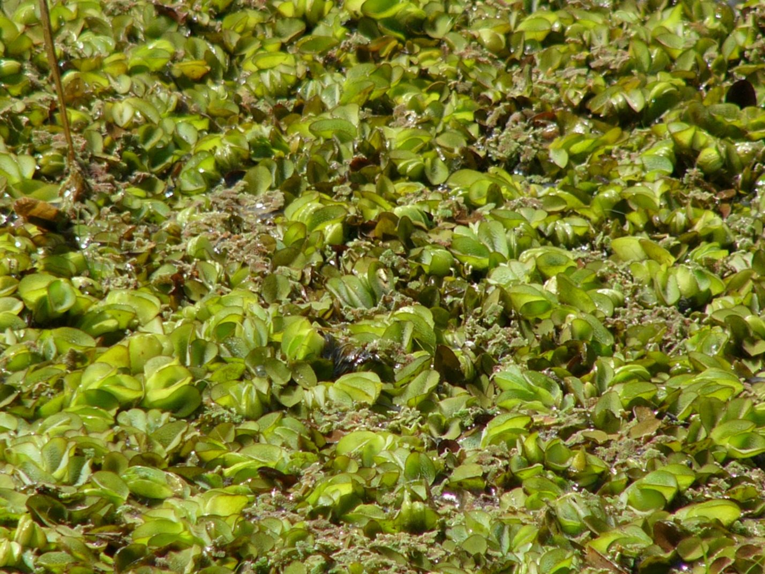
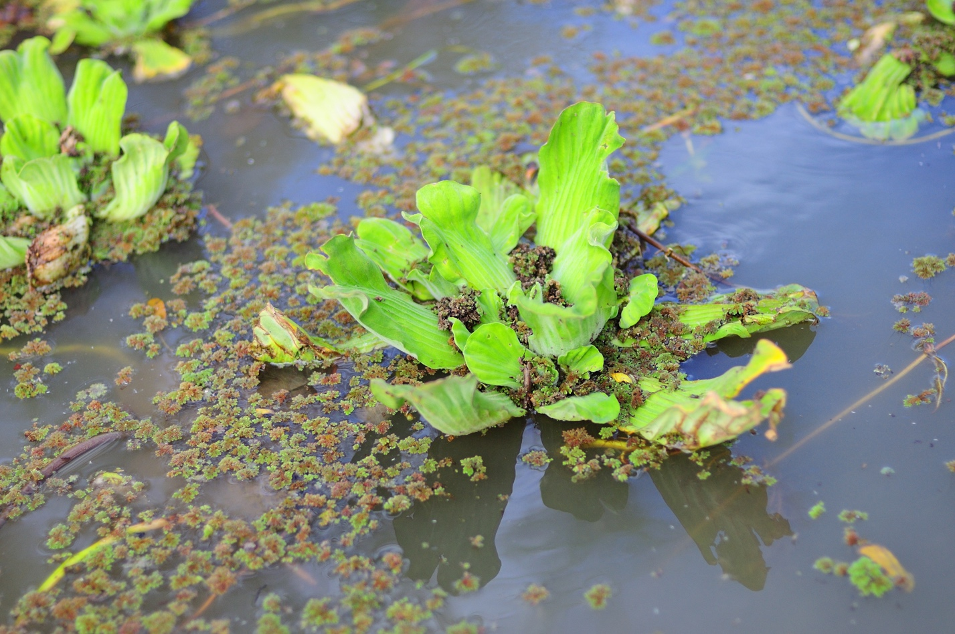
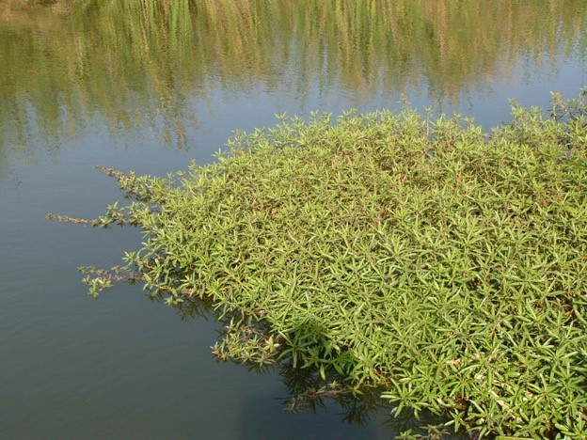
sédimentation
salinisation
plantes envahissantes

Slide 17
QUELQUES SOLUTIONS

Slide 18
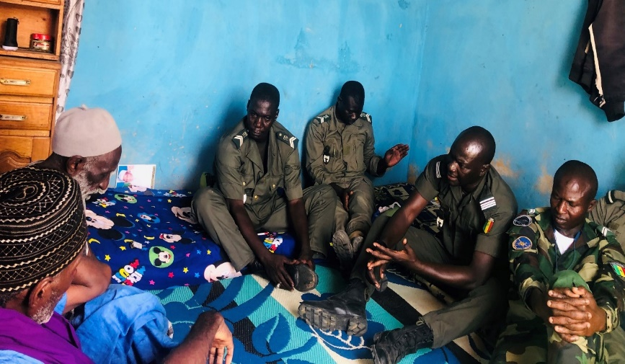
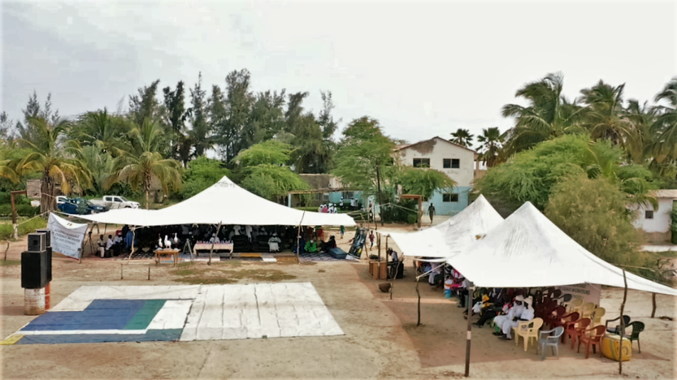
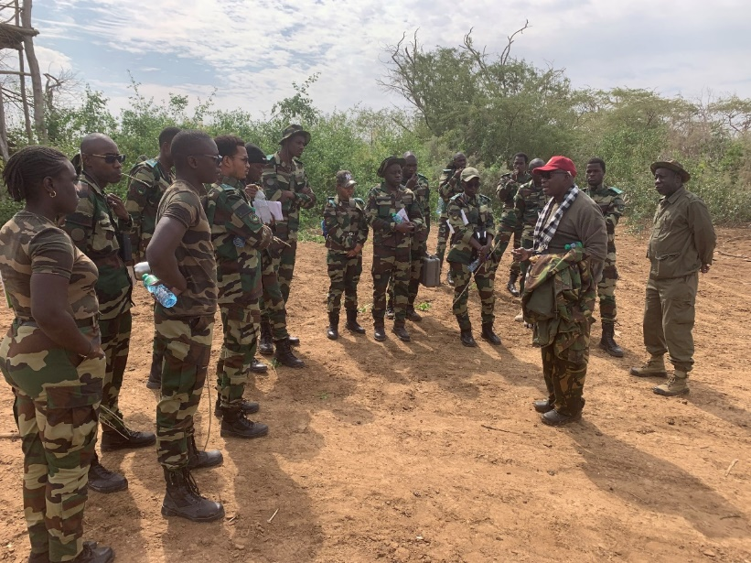
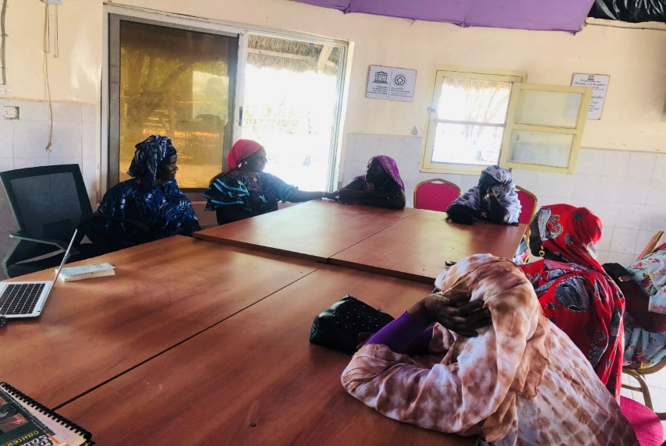
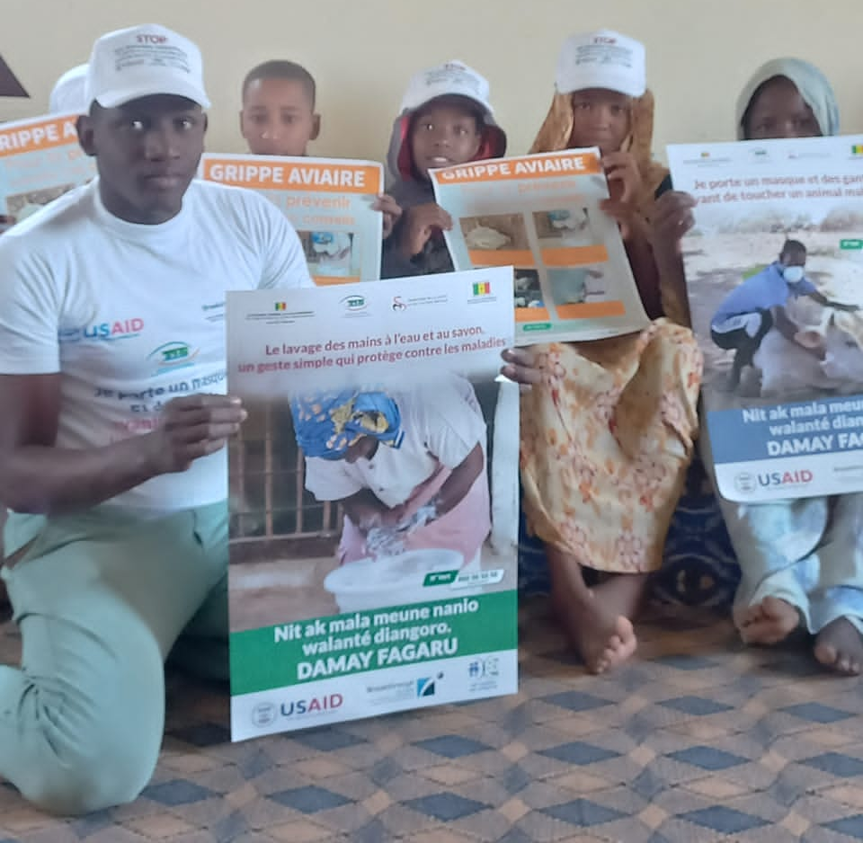
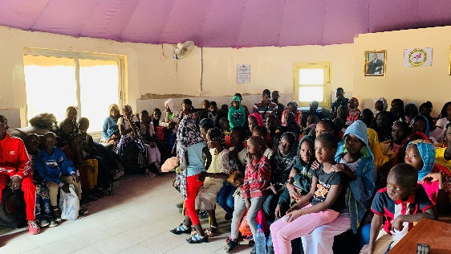
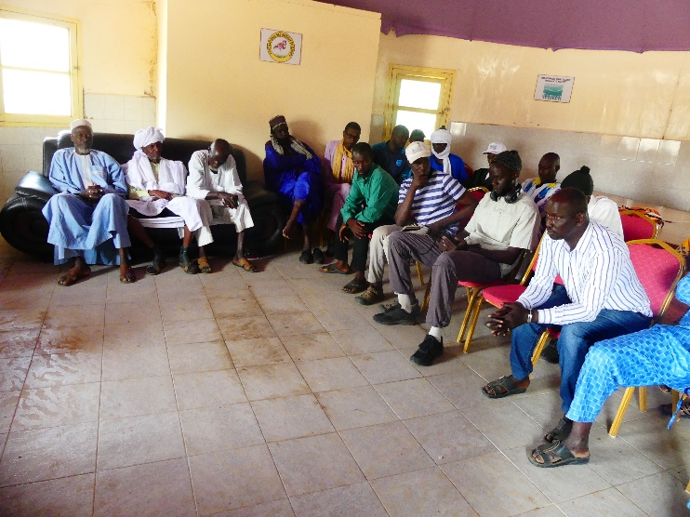
Partage d'infirmations avec les acteurs
Sensibilisation
Education environnementale

Slide 19
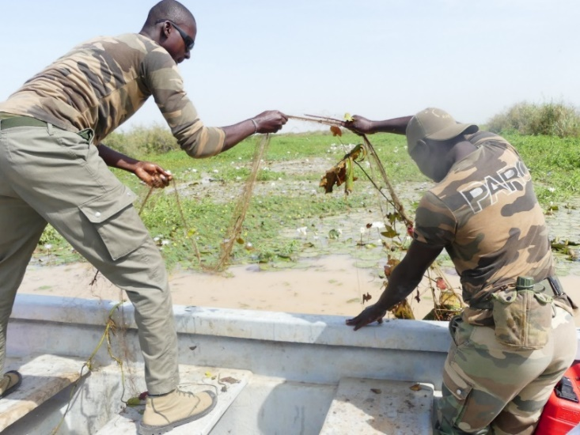
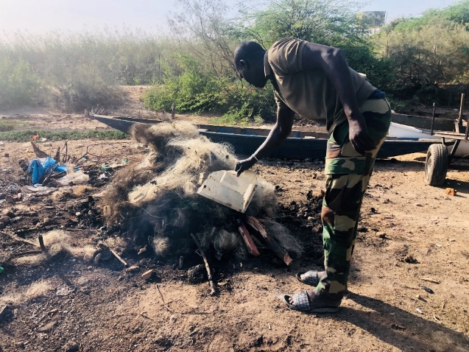
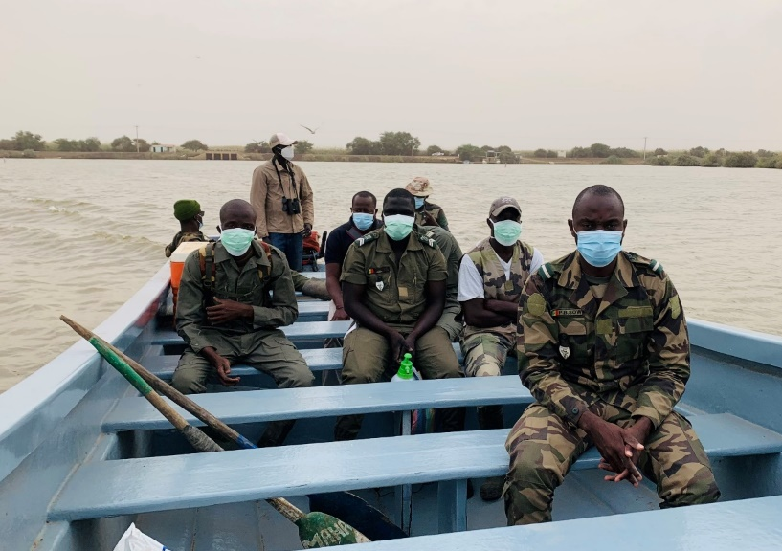
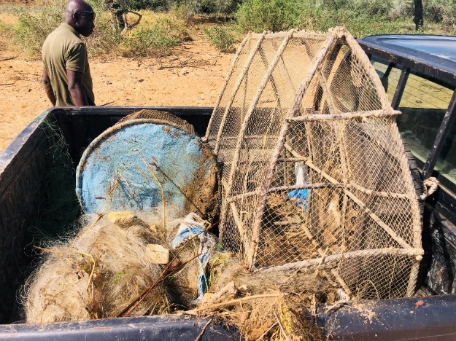
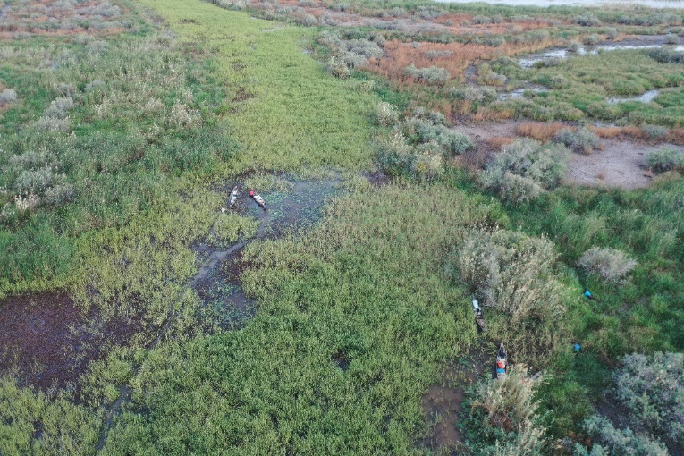
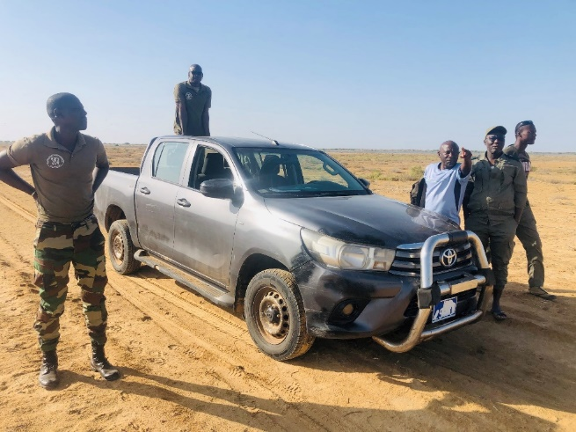
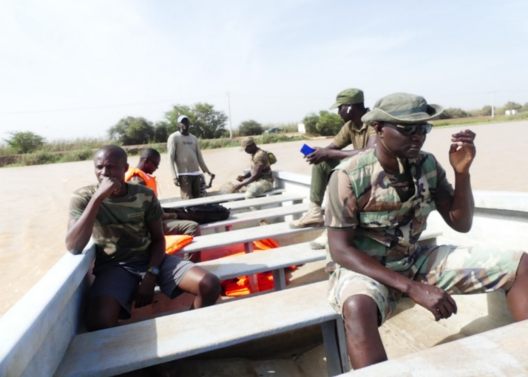
Lutte contre pêche illicite
Lutte contre l’occupation illégale
La surveillance avec le drone

Slide 20
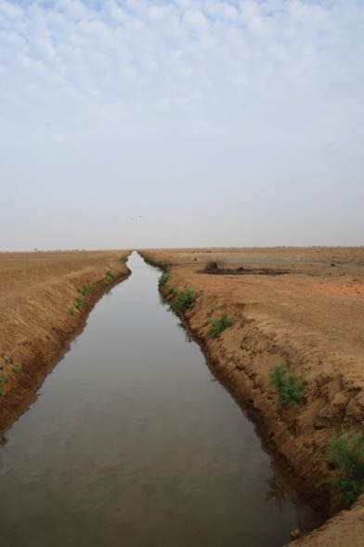
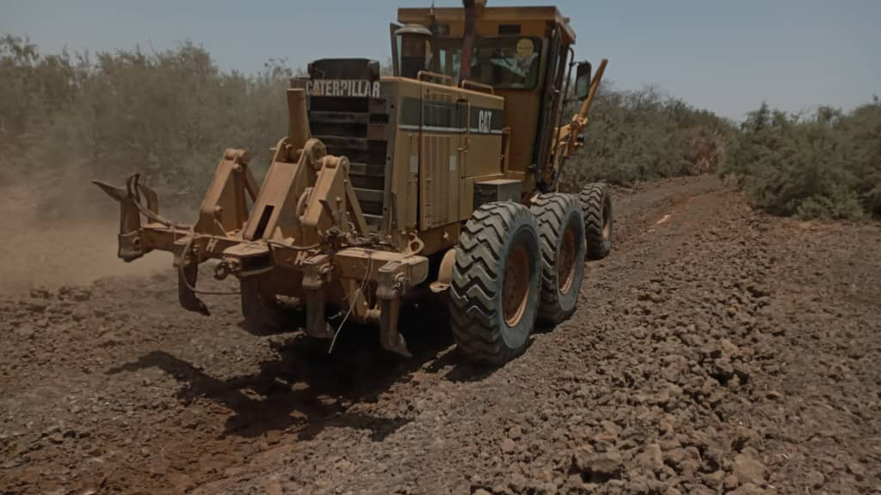
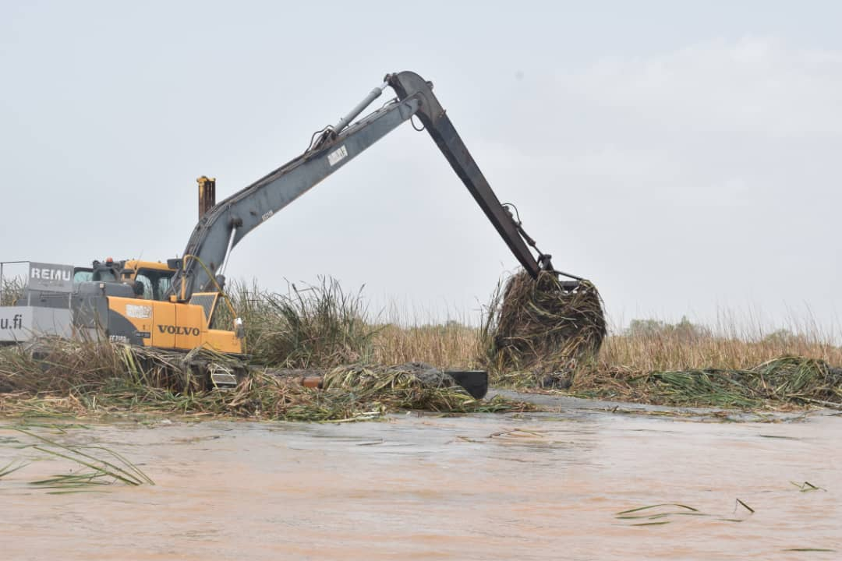
ouverture d'un canal de ceinture de 35 km
Ouverture des canaux de jonctions
Lutte contre la propagation du typha

Slide 21
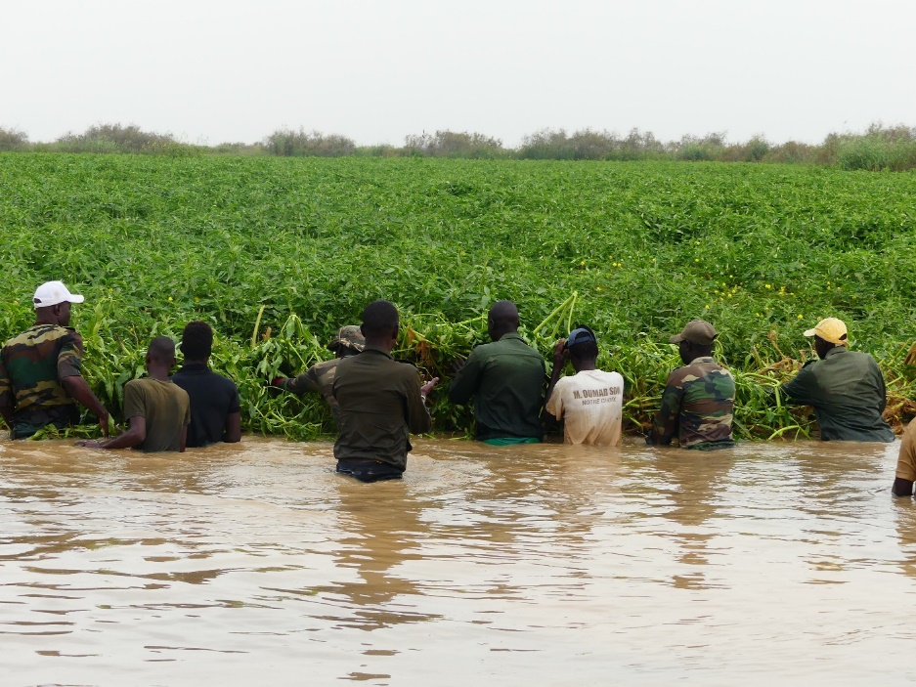
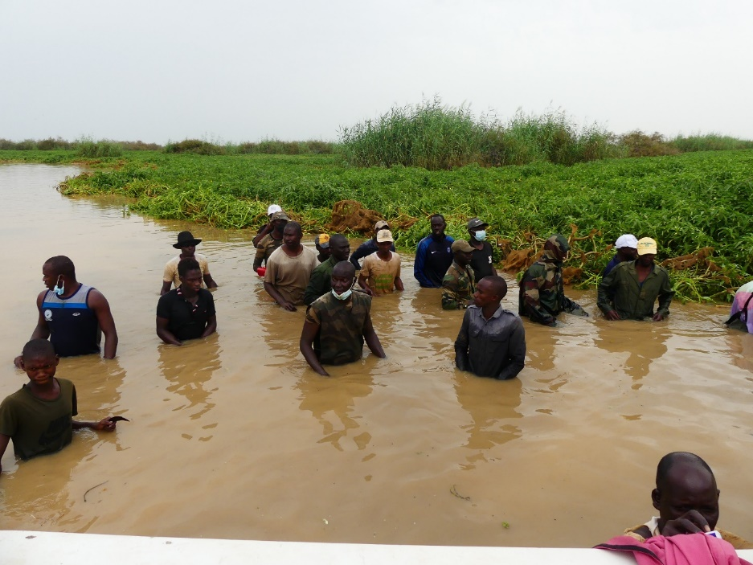
Mobilisation du personnel et des ecogardes pour l'enlèvement manuel des végétations flottantes

Slide 22
PERSPECTIVES
- Renforcer l'écotourisme
- Multiplier les Financements au profit des GPF et des jeunes de la périphérie
- Renforcer Création campements écotouristique en infrastructure d'accueil
- Accompagner la boutiques villageoise
- Formation les acteurs sur l'entreprenariat et les bonnes pratiques respectueuses de l'environnement quelque soit le secteur d'activité
Accompagner la mise en œuvre du PAG
Terminer les travaux du canal de de récupération des eaux de drainage
Améliorer les conditions de travail des agents de l'Etat

Slide 23
MERCI DE VOTRE AIMABLE ATTENTION

